Slide 1
Dependencies
React 및 PostgreSQL 기초
《ver.2021 노베이스 모던 웹개발》 코스에선 다음 수업 제공
『React 시작 전에 알아야 할 JavaScript, TypeScript』
『React Hook』
『GraphQL을 위한 PostgreSQL』

Slide 2
무엇을 할 것인가?
PostgreSQL 의 데이터를 React 에서 CRUD
DB 만들었으니깐 접근해보자
이를 위해 GraphQL 을 사용할 것
GraphQL의 아주 일부분만 다룬다

Slide 3
주의! GraphQL은 업계 표준이 아니다.
이 강의에선 업계 표준인 REST API 에 대한 설명을 하지 않는다.
왜? 쉬운 웹앱 만들기를 추구하기 때문
REST API를 알고싶다면 Django 를 배워보길 추천한다.

Slide 4

GraphQL
2015년 탄생
라이브러리 아님
어딘가에서 데이터를 가져오는 방식
API
SQL Databases
NoSQL Databases

Slide 5
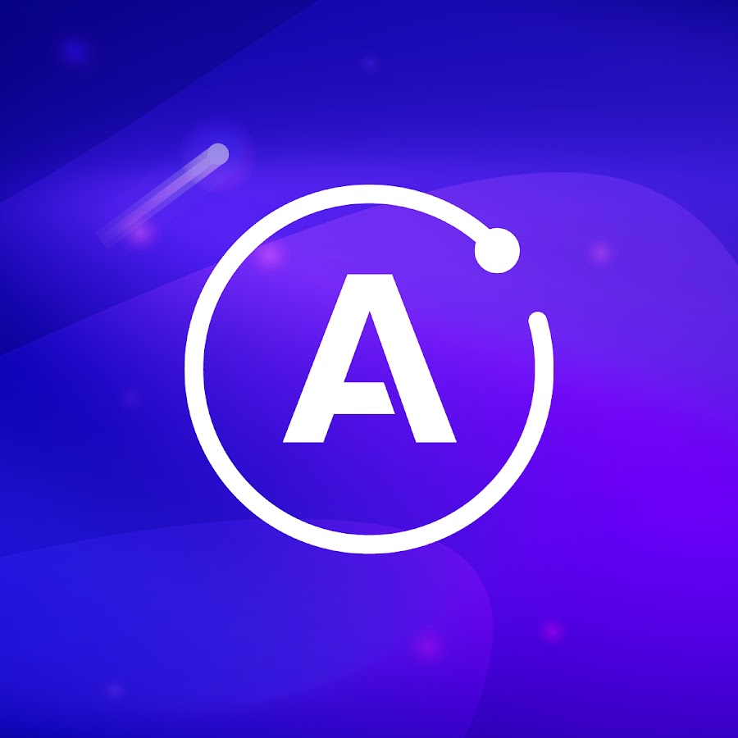
Apollo GraphQL
Apollo Client / Server
장점: GraphQL 세계의 사실상 표준
단점: Apollo Server 는 Database 접근 지원 안함
그래서 우린 Apollo Client 만 쓸 것

Slide 6

PostGraphile
PostgreSQL 데이터를 GraphQL 로 접근
장점:
적당한 GitHub Star : 10.5k (apollo-server: 11.6k)
기본적인 CRUD 함수 자동으로 만들어줌
직접 함수를 만들수도 있음
단점
표준 기술 아니라서 내년에 사라져도 이상하지 않은 라이브러리
PostgreSQL 쓰지 않을거면 쓸모없음
어쨌든, 우린 쉽게 웹앱 만드는 것이 목적

Slide 7
다시 강조하지만,
GraphQL은 표준이 아니므로,
Django 를 따로 배워보길 추천
GraphQL을 제대로 배워보고싶다면
PostGraphile 이 아닌 apollo-backend 를 배워보세요

